Slide 1
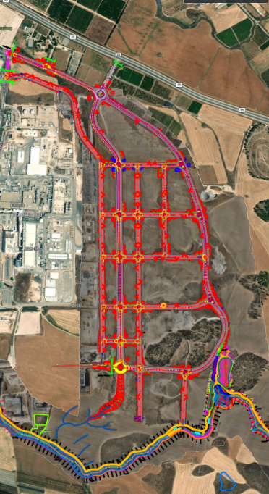
מכרז פומבי 01/2023
עבודות עפר ופיתוח תשתיות פארק תעשייה - קרית גת (מזרח)
כנס מציעים

Slide 2
מפת התמצאות

Slide 3
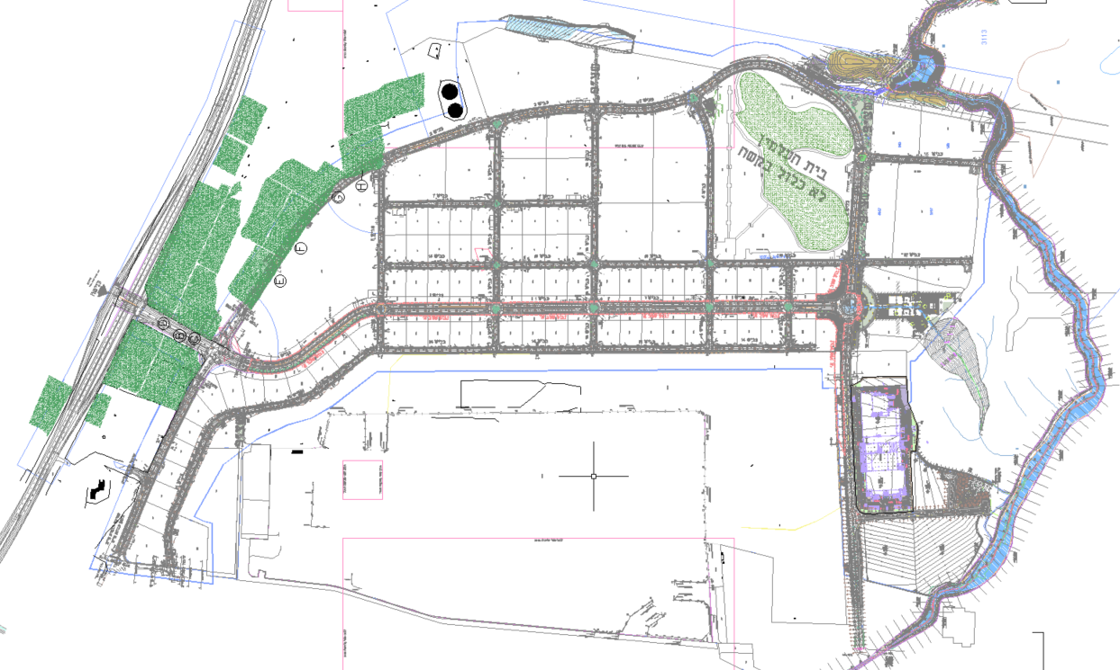
תשריט

Slide 4
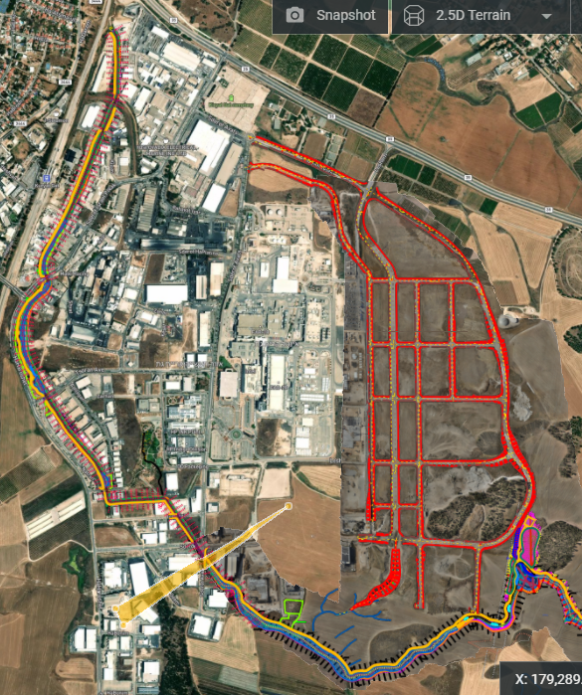

Slide 5
תכולת עבודה
פיתוח תשתיות תת קרקעיות בכל תחום התכנית כולל עמודי תאורה, אבני שפה ושכבות אספלט.
פיתוח תשתיות מלא כביש 1 וכביש 2 בחיבור ליהלום (כולל פיתוח נופי וריצוף מדרכות).
תשתיות כוללות: ניקוז – כולל מובלים מבטון, ביוב – כולל קידוח אופקי בשיטת מיקרוטאנלינג, מים, תאורה, תקשורת, גינון, השקיה, רמזורים, קו כיבוי אש, תחנת שאיבה עם 2 מאגרים.
כבישים לחפירה ומילוי, כולל החלפות קרקע, מילוי עודפי עפר בהידוק במגרשים.
כריתת והעתקת עצים.
הסדרת והטיית נחל, כולל עבודת סלעים בעלת אופי מיוחד.
הסדרי תנועה.

Slide 6
דגשים כלליים לפרויקט
מכרז משותף לחברת י.ש.גת ולתאגיד מי קרית גת.
לו"ז להגשת הצעות – 21/02/2023.
תנאי סף (סעיף 10 בפרק תנאים כלליים):
י.ש. גת – קבלן רשום בענף 200 בסיווג כספי ג'5, 3 פרויקטים לפחות של 30 מלש"ח כ"א כקבלן ראשי לגופים ציבוריים.
תאגיד מי קרית גת – קבלן מבצע בענף 200 בסיווג כספי ג' 3 לפחות ובנוסף בענף 260 בסיווג כספי ב-5 בתוקף.
פרויקט מים ו/או ביוב בהיקף של 10 מלש"ח לפחות + 2 פרויקטים של מים ו/או ביוב של 5 מלש"ח + קו מים "24 באורך 5 ק"מ לפחות + קו ביוב בקוטר 500 מ"מ באורך של 1 ק"מ לפחות.
יש להציג את הקבלן המבצע תשתיות מים וביוב במועד הגשת ההצעות.
יש ללמוד היטב את החומר ולקרוא היטב את החוזה.
לשים לב לכל המסמכים והעדכונים המועלים לאתר. הם חלק אינטגרלי מהחוזה והתנאים הכלליים.
על-מנת לגשת למכרז יש לקנות את 3 חוברות המכרז בעלות של 5,000 ₪: חוברת מכרז, מפרט טכני מיוחד לתאגיד וכתב כמויות, ולהגישם חתומים. יש לפעול בהתאם לסעיף 15 בחוזה באופן ההגשה. את החוברות יש להגיש במעטפה. יש להשלים חתימה על מסמכים מס' 1 מס' 7ה' בחוברת המכרז על קבלת תכניות ועיון בהם בהתאם לסעיפים 14.3 ו17.3 בתנאי הסף. יש לעיין בתכניות המפורסמות באתר.
ערבויות: ערבות המכרז הינה משותפת לי.ש.גת ולתאגיד על סך 5 מלש"ח.
ערבויות ביצוע ובדק יועברו בנפרד לי.ש.גת ולתאגיד על סך 5% מהאומדן והביצוע בפועל בהתאם.
יש להיערך לכך שייתכנו שינויים בין תכניות למכרז לתכניות לביצוע.
יש לשים לב ללו"ז של הפרויקט – לו"ז לביצוע 19 חודשי עבודה. 3 חודשי באפר להפעלה של המזמינים בלבד.
מכרז הנחה – הנחה אחידה לכלל המבנים למעט מבנה 11 הכולל תקציב להסדרי תנועה וביצוע חדרי טראפו. האומדן למבנים 1-10 נבנה ברובו עפ"י מחירון משהב"ש נובמבר 2020 למ (י.ש.גת) – יש לשים לב לכך בהצעת המחיר. האומדן למבנים 12-14 (תאגיד) נבנה לפי מחירון התאגיד לשנת 2021.
יש להיערך לעבודה עם קבלנים נוספים במקביל.
שימו לב שעובדים עם מהדורה מספר 5 של התאגיד (הוחלפה שעה אחרי שעלה המכרז לאתר).

Slide 7
דגשים ספציפיים לפרויקט
יש לשים לב כי עבודות עפר עד מבנה כביש (59- ס"מ מאספלט סופי) לקראת סיום באתר. תינתן תקופה של 30 יום קלנדרי מתאריך צו התחלת עבודה לצורך בדיקה של האתר, המסמכים וכל העבודות שבוצעו בשטח טרם כניסה לאתר בהתאם לסעיף 00.05 בפרק מוקדמות.
מבנה 11 כולל הסדרי תנועה כולל כל התיאומים. יש לשים לב כי יש להשאיר את הכביש פעיל במשך כל תקופת הביצוע. המבנה כולל בניית חדרי טראפו הכוללים את כל התיאומים הנדרשים מול חח"י. יתרת תשלום עבור ביצוע החדרים יבוצע ישירות מול חח"י.
הכביש מצומת 35 ועד הכיכר המתוכננת בצומת אבץ לשם נמצא בתהליכי אישור ויבוצע רק בסוף הפרויקט. מובל צפוני נמצא בתהליכי אישור ויבוצע רק לאחר קבלת כל האישורים.
עבודות התאגיד מתחלקות לעבודה בתוך תחומי הקו הכחול של התב"ע ועבודה מחוץ לקו הכחול בכבישים קיימים.
עבודות מיוחדות לתאגיד כוללות ביצוע קווים בשטת מיקרוטאנלינג (מנהור).

Slide 8
דגשים של המתכננים

Slide 9
אדריכלות נוף
קירות :
הכנת דוגמת חיפוי וגמר קיר בהתאם לפרטים .
ריצופים :
הקפדה על דוגמת הריצוף , תנוחה ושיפועים אחידים.
אישור דוגמת הריצוף בכפוף לפרטים והתוכניות.
הזמנת הריצופים מספיק זמן מראש בשל מגבלות השוק ( לפחות 3 חודשים לפני ביצוע ).
גינון :
הזמנת שתילי עצים ושיחים מראש , על מנת להבטיח את הסוג והגודל המתוכנן.
הצגת דוגמאות ייצוגית לשתילי העצים.
הכנת תשתית הערוגות עפ"י המפרט הטכני , בפרט ניקיון ופינוי חומרי הבניה בשטחים המיועדים לגינון, אספקת קרקע גננית עפ"י הכמויות והעומקים המוגדרים במפרט הטכני.
הכשרת בורות העצים עפ"י המפרט הטכני והתוכניות .

Slide 10
פיזי - כבישים וניקוז
העבודה כוללת השלמת עבודות עפר, סלילת כבישים, עבודות ניקוז ועבודות נוספות כפי שמפורטות במסמכי המכרז
העבודה תבוצע בשלבים שיקבעו על ידי מנהל הפרויקט.
חברת נתיבי ישראל מקדמת ביצוע מחלף לאזור התעשייה בכביש 35 . העבודה בפרויקט א.ת, כוללת חיבור בין הכביש הראשי של אזור התעשייה וביצוע הצומת הדרומית של המחלף.
העבודה כוללת ביצוע פתרונות קצה ( מובלים ) לכיוון דרום וצפון .
לצורך ביצוע המובל הצפוני וליתר מרכיבי העבודה נדרש לבצע בין היתר תאום מול חברת נתיבי ישראל.

Slide 11
חשמל תאורה ותקשורת
חשמל:
קיימים קווי מ"ע בתחום התוכנית- יש לעבוד לפי תקנות והוראות חח"י.
יש לשים לב לשינוי התכנון בקרבת קווי מ"ע.
יש לבצע חציות לחברת החשמל בצמתים בלבד, חברת החשמל תבצע את הכבילה לפי החתך הטיפוסי.
בכביש 2 מערב, קיימת תשתית חח"י עמוקה (מעל 7 מטר) יש להיזהר בהנחת תשתיות.
תוכננו 7 חדרי השנאה ציבוריות בפרויקט, חדרי טרפו אלה יהיו עיליים לפי המקובל בעיר.
קיים שטח להקמת תחמ"ש באזור הפרויקט - לידיעה בלבד.

Slide 12
חשמל תאורה ותקשורת
תאורה:
תוכננו עמודים קוני עגולים עם ג"ת בטכנולוגיית לד.
יש להגיש לאישור ג"ת ממאגר האחזקה של העיר, ומאושרי משהב"ש בלבד.
יש לשלוח את עמודי התאורה, ג"ת, מגשי אביזרים ורכיבי תקשורת לאישור המתכנן וגורם העירייה.
בחפירה של תשתית התאורה הראשית בכל הרחובות בפרויקט קיימת תשתית תקשורת עירונית, תשתית זו מתחברת לעמודי תאורה בעלי מצלמות, מרכזיות תאורה וכד'.
גופי התאורה יהיו בעלי הכנה לשקע NEMA לשליטה ובקרה.
תקשורת:
קיימות תשתיות תקשורת להעתקה בכביש 1. יש לעבוד לפי התכנון בתיאום עם חברות התקשורת.
בפרויקט נשמרה רצועת תשתיות לכל חברות התקשורת- סלקום, פרטנר, בזק והוט.
כדאי שהקבלן המבצע יהיה מאושר ע"י חברות תקשורת (זירוז תהליכים).

Slide 13
שיקום ופיתוח הנחלים
תיאור העבודות:
חפירה ויצירת ערוץ נחל.
חפירה ובניית בריכות לריסון מי שיטפונות.
בניית מפלונים, מפלים ופינות ישיבה באמצעות מסלעות.
יצירת מורכבות מבנית ע"י עיצוב הקרקע , סלעים ואבנים.
אספקת סלעים טבעיים והצבתם.

Slide 14
שיקום ופיתוח הנחלים
אופן ביצוע העבודות:
מובהר בזאת כי בכתב הכמויות נתן המתכנן תוספת עבור מחיר הסלעים וזאת בגין הדרישה לסלעים מיוחדים גדולים במיוחד, סוג הסלע, וסלעים רק לפי בחירה ודרישת המתכנן. הקבלן נדרש להביא לשטח סלעים רק לאחר שהמתכנן/ מפקח הנחל אישר אותם לפני הגעתם לשטח! הסלעים יבחרו בתחומי הקו הירוק בלבד והקבלן יציג בפני המתכנן אישור מהרשויות להוצאתם מהשטח לפני העמסתם. העמסת הסלעים והובלתם יעשו ע"י מנופים והובלתם במשאיות בעגלה שטוחה. הפריקה בשטח והצבת הסלעים יעשו ע"י מנופים, כל אלו נועדו למנוע שבירה ופציעת הסלעים.
על הקבלן לקחת בחשבון במחיר שהוא נותן עבור הסלעים ולא תינתן כל תוספת עבור הצבת הסלעים בפיקוח צמוד של המתכנן או המפקח.
העבודות כוללות עבודות איטום בסמוך, ליד ובתוך ערוצי נחלים ויש לבצע את העבודות תוך הקפדה על נהלי הספר הכחול ועל פי הנחיות המתכנן וזאת לאור כוחות הסחף שמופעלים על האיטום.
על הקבלן לקחת בחשבון שסוג העבודה ואופייה ייצרו תהליכים איטיים יותר ותפוקה נמוכה יותר מתפוקת חפירה ובניית מסלעה קונבנציונלית ועל הקבלן לקחת זאת בחשבון כשהוא נותן את המחיר עבור עבודות אלו.

Slide 15
ספרינקלרים
דגשים לעבודות הנחת צנרת חיבורי מגרשים ובוסטר למתזים:
המשאבות יהיו מסוג דיזל מאושרות UL/FM /.
יש לקבל אישור מכון התקנים או מעבדה מוסמכת להתקנה והפעלת הבוסטר על הקבלן לבצע את הנ"ל.
הקבלן יבצע את מערכות הצנרת לפי תקן NFPA 13 ותקן 1596 בגרסתם העדכנית ביותר.
מערכת המשאבות ומאגר מים לכיבוי אש יבוצעו ע"פ תקן 20,22 NFPA.
קבלן ביצוע מערכת המתזים יהיה קבלן שעבר הסמכה ע"י מת"י או NFPA והינו מוסמך להתקין ולהרכיב מערכות בוסטר לכיבוי אש במים.

Slide 16
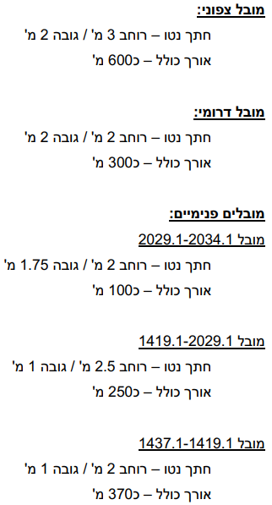
קונסטרוקציה – מובל בטון תת קרקעי
ומובלי משנה פנימיים:
קיימים 2 מקטעי מובל תת קרקעי העיקריים:
.1 מובל צפוני
.2 מובל דרומי

Slide 17
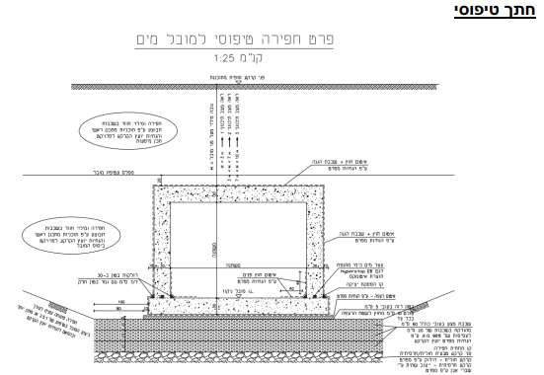
קונסטרוקציה – מובל בטון תת קרקעי
לכל מובל קיימים מס' מצבי תכנון הנקבעים לפי עומק המובל והעומסים הצפויים עליו:
מצב – 1עומק מילוי קטן מ 3מ'
מצב – 2עומק מילוי בין 3-7מ'
מצב – 3עומק מילוי בין 7-10מ'
מצב – 4עומק מילוי בין 10-13מ

Slide 18
מים וביוב
כללי:
מטרת העבודה הינה הנחת קווי מים, קווי ביוב גרביטציוניים בחפירה פתוחה ובקידוח אופקי.
בשטח פתוח הביצוע הינו עד פני מצעים ובשטח עירוני סגור נדרש להחזיר את השטח לקדמותו. הנ"ל רלוונטי גם בעבור תשלומים חלקיים וסופיים.
עבודות החפירה לביוב ולמים תהיה עם דיפונים בהתאם לעומקים ולדרישות יועץ הבטיחות ו/או הקרקע. באחריות הקבלן לקבל הנחיות מקונסטרוקטור ויועץ בטיחות מטעמו לביצוע הדיפונים ולהציג מסקנות, דוחות, ותוכנית לביצוע דיפונים כחודש לפחות לפני הכניסה לביצוע לאישור המפקח. מודגש בזאת כי אחריות לבטיחות ולביצוע הדיפונים הינה של הקבלן בלבד.
הסדרי תנועה (תכנון וביצוע) יהיו על באחריות ועל חשבון הקבלן ומחירם כלול במחירי היחידה השונים, למעט תשלום לפיקוח ו/או שיטור במידה ויידרש (לפי קבלות).
חובה לערוך קטע ניסוי למים ביוב טרם קבלת אישור להמשך לכל הפרויקט.

Slide 19
מים וביוב
קבלן קידוחים לעבודות המים והביוב:
קבלן המשנה לביצוע עבודות הקידוחים יעמוד בדרישות הבאות:
בעל ניסיון בדחיקת צנרת ביוב באורך של 1000 מ"א לדחיקה – פרויקט 1 לפחות.
בעל ניסיון בדחיקת צנרת ביוב באורך של 500 מ"א לדחיקה – פרויקט 1 לפחות.
ביוב בקידוח אופקי:
המפרט, כתב הכמויות והתוכניות מציגים את השיטה המועדפת לביצוע קו הביוב בקידוח אופקי ברחוב יהלום. אישור לביצוע שיטה אחרת הינה לשיקולו הבלעדי של התאגיד בכפוף לאישורו של המתכנן.
צנרת הביוב בקידוח אופקי הינה מסוג GRP באורך כללי של כ- 675 מ"א ובקוטר חיצוני 450 מ"מ ולפי הנחיות המפרט.
קידוח אופקי יבוצע בשיטת מיקרו מנהור (מיקרוטאנלינג) בעומקים עד כ- 10 מ' ולפי הנחיות המפרט.
תאי הביוב יבוצעו בשיטת כיסון שוקע לפי הנחיות המפרט.
ניתן דגש לגבי לוחות זמנים לאספקת החומרים לביצוע העבודה.

Slide 20
מים וביוב
מים:
צנרת המים הינה מפלדה בקטרים עד "24 (כולל) כאשר האורך כללי של קווי המים עד קוטר "12 הינו כ- 14,000 מ"א ואורך קו המים בקוטר "24 הינו כ- 2,400 מ"א.
ביוב בחפירה פתוחה:
צנרת הביוב בחפירה פתוחה הינה מסוג PVC SN-8 קשיחה באורך כללי של כ- 10,600 מ"א ובקטרים עד 450 מ"מ, כאשר במקומות ספציפיים תוכננה צנרת פוליאתילן ו/או מרים.

Slide 21
תודה על ההקשבה !

